Slide 1
Enrichir vos
interfaces
Notes:
Cette slide peut se décliner dans les couleurs de la charte que vous trouvez les plus opportunes

Slide 2
Le support CSS
Un dérivé de CSS3 pour JavaFX
Proche du modèle utilisé en HTML5 avec quelques spécificités
Les propriétés dédiées à JavaFX portent le préfixe « -fx- »
Sert à déporter le rendu graphique de la composition d'écran (de type CSS 1.0)
Supporte des effets graphiques intéressants (de type CSS 3.0)
Ne peut définir des layouts et des positionnements, la responsabilité est donnée aux composants conteneurs (contrairement à CSS 2.0)
On retrouve des noms familiers
-fx-font-size, -fx-background-color
D'autres sont plus spécifiques
-fx-focus-traversable, -fx-use-system-menubar

Slide 3
Utilisation dans JavaFX
Plusieurs niveaux
Feuille de style du système « theme » (définit le "look and feel")
Feuille de style de la Scene
Classe du composant (une liste de classes CSS)
Style du composant (préférer l'usage de classes CSS)
-Djavafx.userAgentStylesheetUrl=caspian
scene.getStylesheets().addAll(Toto.class.getResource("toto.css").toExternalForm());
node.getStyleClass().addAll("cssClass1", "cssClass2");
node.setStyle("some inline css");

Slide 4
Exemple de CSS
Beaucoup de possibilités
String css1 = "-fx-font-size: 30pt; "
+ "-fx-background-color:
+ " linear-gradient(#f0ff35, #a9ff00);";
String css2 = "-fx-font-size: 30pt;"
+ "-fx-background-color:"
+ " linear-gradient(#f0ff35, #a9ff00),"
+ " radial-gradient(center 50% -40%,"
+ " radius 200%, #b8ee36 45%,"
+ " #80c800 50%);";
String css3 = css2 + "-fx-background-radius: 16, 15;";
String css4 = css3 + "-fx-background-insets: 4, 8;";
String css5 = css4 + "-fx-effect: dropshadow( three-pass-box,
+ "rgba(0,0,0,0.4) , 5, 10.0 , 0 , 1 );";
String css6= css5 + "-fx-text-fill: red;";
Button b1 = new Button("css1");
b1.setStyle(css1);
//...

Slide 5
Personnaliser le support CSS
Ajouter des propriétés
Possibilité d’étendre le langage CSS JavaFX
« CSS Public API » disponible depuis JavaFX 8
Factoriser les effets dans une classe et / ou propriété CSS
Utilisation de StyleableObjectProperty et de CssMetadata
Une bibliothèque est disponible pour faciliter l’implémentation « CSSHelper »
http://www.guigarage.com/2014/03/javafx-css-utilities/
<dependency>
<groupId>com.guigarage</groupId>
<artifactId>css-helper</artifactId>
<version>0.1</version>
</dependency>

Slide 6
Utiliser des effets
Un moyen simple de valoriser l’UI
Des effets pré-définis sont mis à disposition
Ombres : DropShadow, InnerShadow
Flous : GaussianBlur, BoxBlur, MotionBlur
Reflet : Reflection
Filtres de couleur : ColorAdjust (hue, saturation, etc...), SepiaTone
Effets lumineux : Bloom, Lightning
Bien d’autres encore!
Chaque effet est représenté par une classe Java étendant la classe Effect

Slide 7
Utiliser l’API Effect
Appliquer un Effect à un Node
//Instanciation d’un Effect
DropShadow shadow = new DropShadow(5d, 5d, 2d, Color.RED);
// Instanciation d’un Node
Node text = new Text("SomeNode");
// Appliquer l’effet
text.setEffect(dropShadow);
DropShadow shadow = new DropShadow(5d, 5d, 2d, Color.RED);
Reflection reflect = new Reflection();
reflect.setInput(shadow);
Text node = new Text("Test");
node.setEffect(reflect);

Slide 8
Transformations
Tirer profit du moteur graphique de JavaFX
Text nodeRaw = new Text("Test");
root.getChildren().add(nodeRaw);
Text node = new Text("Test");
node.setRotate(20d); //rotation 20° vers la droite
node.setOpacity(0.45d); //opacité 45 %
node.setScaleY(6d); //hauteur x6
node.setScaleX(3d); //largeur x3
//translation, sinon les deux textes sont centrés au même endroit
node.setTranslateY(50d); //translation en hauteur de 50 unités
root.getChildren().add(node);
Rotation, échelle, translation, opacité sont modifiables sur chaque Node
A noter : une transformation peut faire sortir un nœud de la zone qui lui a été assignée par son conteneur

Slide 9
API Shape en JavaFX
Dessiner divers formes
Rectangle rect = new Rectangle (200, 100);
rect.setArcHeight(50);
rect.setArcWidth(50);
rect.setFill(Color.GREY);
rect.setStroke(Color.BLACK);
Plusieurs éléments disponibles: Line, Arc, Circle, Rectangle, Polygon…
Chaque élément est personnalisable
Modification de l’intérieur de la forme (setFill)
Modification du contour de la forme (setStroke)

Slide 10
API Canvas en JavaFX
Manipuler le GraphicsContext
Plusieurs usages
Dessiner toutes les formes de base (cercles, rectangles…)
Modifier la couleur de trait (stroke) et le remplissage (fill)
Dessiner des dégradés : gc.setFill(new RadialGradient(...))
Appliquer des effets : gc.setEffect(new GaussianBlur())
L'API Canvas ressemble à l'API HTML5 de même nom
Transfert de compétences relativement aisé
Très bonnes performances car optimisé GPU

Slide 11
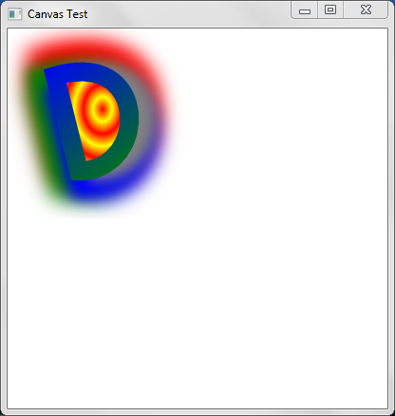
API Canvas en JavaFX
Exemple
Canvas canvas = new Canvas(300, 250); gc.beginPath();
GraphicsContext gc =
canvas.getGraphicsContext2D();
gc.beginPath();
gc.moveTo(50, 50);
gc.bezierCurveTo(150, 20, 150, 150, 75, 150);
gc.closePath();
gc.setFill(
new RadialGradient(0, 0, 0.5, 0.5, 0.1, true,
CycleMethod.REFLECT,
new Stop(0.0, firstColor),
new Stop(1.0, secondColor)));
gc.fill();

Slide 12
Canvas et interactions
Ajouter des listeners
canvas.addEventHandler(MouseEvent.MOUSE_DRAGGED,
new EventHandler<MouseEvent>() {
@Override
public void handle(MouseEvent e) {
// Nettoie l’endroit cliqué: effet « gomme »
gc.clearRect(e.getX() - 2, e.getY() - 2, 5, 5);
}
}
);
Les Canvas sont transparents, on peut les empiler pour créer un système de couches
Solution la plus performante pour afficher un grand nombre de formes, particules, etc...

Slide 13
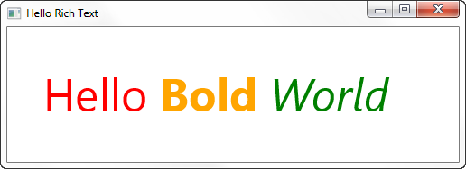
API TextFlow en JavaFX
Sublimer vos textes
String family = "Helvetica";
double size = 50;
TextFlow textFlow = new TextFlow();
textFlow.setLayoutX(40);
textFlow.setLayoutY(40);
Text text1 = new Text("Hello ");
text1.setFont(Font.font(family, size));
text1.setFill(Color.RED);
Text text2 = new Text("Bold");
text2.setFill(Color.ORANGE);
text2.setFont(Font.font(family, FontWeight.BOLD, size));
Text text3 = new Text(" World");
text3.setFill(Color.GREEN);
text3.setFont(Font.font(family, FontPosture.ITALIC, size));
textFlow.getChildren().addAll(text1, text2, text3);
Group group = new Group(textFlow);
Scene scene = new Scene(group, 500, 150, Color.WHITE);
stage.setTitle("Hello Rich Text");
stage.setScene(scene);
stage.show();

Slide 14
Responsive UI
Un écran, plusieurs supports
L'aspect multi-plateformes possède plusieurs challenges
Support de plusieurs résolutions d'écran
Support de plusieurs densités de pixels d'écran
Ces notions sont regroupées sous le nom Responsive UI
JavaFX ne possède malheureusement pas de support natif "Responsive"
Plusieurs techniques et outils sont disponibles pour palier ce manque
Un arbitrage est à prévoir en début de projet si possible à ce sujet

Slide 15
Responsive UI
Un problème de résolution
La majorité des postes Desktop sont aujourd'hui en full HD
1920 x 1080 P (progressive)
Format 16 / 9
Les dispositifs mobiles ne possèdent pas cette résolution, ni même le même ratio
Exemple : Windows Surface Pro 3 a une résolution de 2160 x 1440 en ratio 3:2
Challenge : supporter des résolutions et des ratios différents

Slide 16
Responsive UI
Méthode naïve de mise à l'échelle
Après avoir conçu des écrans pour une résolution fixe
Mettre à l'échelle le rendu graphique pour une autre résolution
Comme tout élément est vectorisé en JavaFX, ce principe est facile à mettre en place
Les widgets et textes sont redimensionnés
Possibilité de garder le ratio originel ou non (remplir par des "bandes noires" sinon)
Le rendu est passable si
Le ratio est à peu près le même
Peu ou pas d'images de type bitmaps à redimensionner
Il suffit d'utiliser un script sur chaque racine de Scene de l'application
Rapide à implémenter
Léger coût en performance

Slide 17
Redimensionnement
Exemple
public static void scaleToScreen(Window w) {
double screenW = Screen.getPrimary().getVisualBounds().getWidth();
double screenH = Screen.getPrimary().getVisualBounds().getHeight();
Node root = w.getScene().getRoot();
Bounds scene = w.getScene().getRoot().getLayoutBounds();
double scaleX = screenW / (scene.getWidth() +5);
double scaleY = screenH / (scene.getHeight() +30);
Scale scale = new Scale(scaleX, scaleY, 1, 0, 0, 0);
root.getTransforms().setAll(scale);
w.setHeight(screenH);
w.setWidth(screenW);
w.centerOnScreen();
}

Slide 18
Responsive UI
Un problème de densité de pixels
Les smartphones et tablettes modernes possèdent des définitions d'écran très élevées
Exemple : iPhone 6 Plus 5.5 pouces, 1920 x 1080 P soit 441 PPI
La notion de densité est désignée sous plusieurs acronymes
DPI : "dots per inch" soit en français PPP "Points Par Pouce"
PPI : "pixels per inch"
Cette notion est particulièrement utilisée pour définir l'affichage de textes
Paramétrable sur la plupart des OS
Exemple : 96 PPP pour les textes

Slide 19
Responsive UI
Des textes et des problèmes
Une mise à l'échelle suivant ratio et résolution n'est pas suffisante dans certains cas
Suivant les DPI, certains textes deviennent illisibles car trop petits!
Une unité de mesure absolue a été créée: "em" (prononcée "M")
Se réfère à la taille de police par défaut du système (Exemple: 1em = font taille 14 = 96 PPP)
Permet de calculer des tailles relatives à la taille de police par défaut (titres en 2em par exemple)
Utilisée régulièrement en HTML5 / CSS3
Malheureusement non supportée nativement par JavaFX

Slide 20
Responsive UI
Que faire sans support EM?
Il est possible de récupérer la valeur de la taille de police par défaut de l'OS ou de la valeur de la densité liée
Par une cascade de bindings, il est possible de retravailler les IHM en mode relatif à la taille de police par défaut : un pseudo-mode EM
Screen.getPrimary().getDpi();
Font.getDefault().getSize();
public class Measurement {
private double em;
public void setEm(double em) {
this.em = em;
}
public double getEm() {
return em;
}
}

Slide 21
Pseudo-mode EM en JavaFX
Tailles en mode relatif
<StackPane xmlns:fx="http://javafx.com/fxml">
<fx:define>
<Measurement fx:id="u" em="26.0" />
</fx:define>
<AnchorPane id="AnchorPane"
maxHeight="-Infinity" maxWidth="-Infinity"
minHeight="-Infinity" minWidth="-Infinity"
prefHeight="${22*u.em}" prefWidth="${14*u.em}">
<children>
<Button layoutX="${4*u.em}" layoutY="${ 5*u.em}" prefWidth="${6*u.em}" text="Top" />
<Button layoutX="${4*u.em}" layoutY="${10*u.em}" prefWidth="${6*u.em}" text="Middle" />
<Button layoutX="${4*u.em}" layoutY="${15*u.em}" prefWidth="${6*u.em}" text="Bottom" />
</children>
</AnchorPane>
</StackPane>

Slide 22
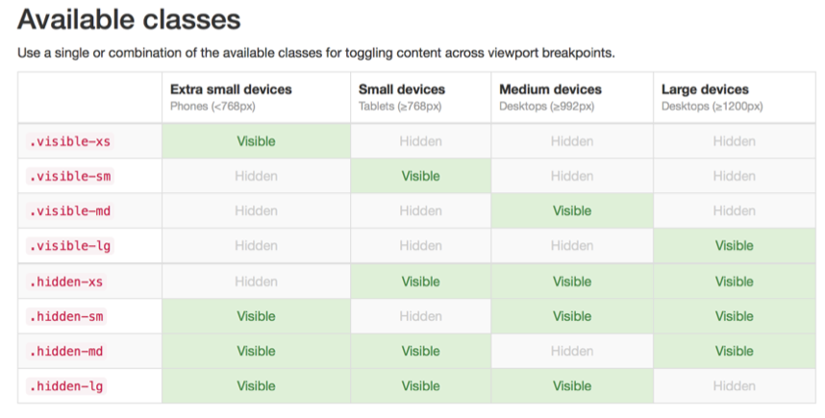
Responsive UI
Le projet ResponsiveFX
Initiative récente pour le support de plusieurs dispositifs en JavaFX
Se repose sur l'utilisation de classes CSS spécifiques pour chaque support
Le toolkit reconnaît le matériel et applique le style CSS adéquat
Les dispositifs sont reconnus comme dans twitter bootstrap

Slide 23
ResponsiveFX
Utilisation
Il suffit d'appeler la fonction statique fournie sur le Stage
On définit plusieurs classes CSS
ResponsiveHandler.addResponsiveToWindow(primaryStage);
#toolbar {
-fx-background-color: deepskyblue;
}
#toolbar:extreme-small-device {
-fx-padding: 1 1 0 1;
}
#toolbar:small-device {
-fx-padding: 2 2 1 2;
}
#toolbar:medium-device {
-fx-padding: 6 6 1 6;
}
#toolbar:large-device {
-fx-padding: 6 6 1 6;
-fx-background-image: url(blue-background.png);
}

Slide 24
ResponsiveFX
Utilisation
On applique les classes souhaitées aux composants
Toolbar extraSmallToolbar = new Toolbar(...);
extraSmallToolbar.getStyleClass().add("visible-xs");
Toolbar smallToolbar = new Toolbar(...);
smallToolbar.getStyleClass().add("visible-sm");
Toolbar mediumToolbar = new Toolbar(...);
mediumToolbar.getStyleClass().add("visible-md");
Toolbar largeToolbar = new Toolbar(...);
largeToolbar.getStyleClass().add("visible-lg");
pane.getChildren().add(extraSmallToolbar, smallToolbar, mediumToolbar, largeToolbar);

Slide 25
Besoin de plus?
1 Support = 1 FXML par défaut ou 1 FXML spécifique
Dans certains cas, redimensionner avec ou sans supports de ratio et densité ne suffit pas
Rendu spécifique pour certains dispositifs (logos spéciaux…)
Il est possible de choisir un mode spécifique basé sur FXML
1 FXML par défaut
Possibilité de choisir un autre FXML si un dispositif particulier est détecté
Mutualisation du code "Controller"
Grande personnalisation possible
Nécessite une surcouche à FXMLLoader
Java First uniquement: pas de FXML First
1 seul livrable!

Slide 26
Le plus complet
… mais le plus coûteux
Définir un livrable par cible
Personnalisation illimitée (FXML, CSS, et même classes Java)
1 build et projet par plateforme
Mutualisation de code via des dépendances statiques
Plus long à développer
Maintenance plus coûteuse
Il faut alors considérer chaque support comme un projet séparé

